Slide 1
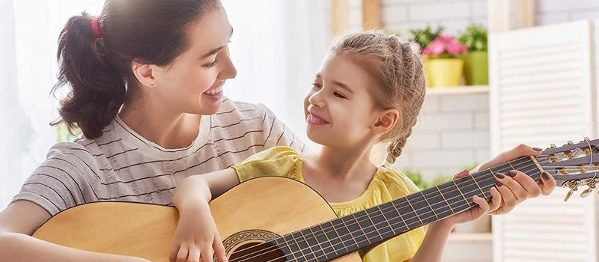
Skolas vecāku sapulce
Engurē
2020. gada 24.septembrī

Slide 2
2020./2021.mācību gads EMMS
8 profesionālās ievirzes programmas Mūzikā
1 profesionālās ievirzes programmas Mākslā
12 pedagogi Mūzikā
5 pedagogi mākslā

Slide 3
Interešu programmu piedāvājums
Vizuālā māksla sagatavošanas klase
Instrumenta spēle sagatavošanas klase +Mūzikas ābecīte
Ritmika
Ģitāras spēle
Vokālā studija/solo dziedāšana/dueti ar 01.10.
Datordizains Digitalguru

Slide 4
Neformālā izglītība skolā
Pop-grupa “JāņMārtiņi”
Ģitāras spēle -pieaugušo grupa
Gleznošanas studija pieaugušo grupa
Aušanas pulciņš interesentiem
Saksofona spēle /pieaugušie

Slide 5
Kāpēc mans bērns mācās mūzikas vai mākslas skolā (aptauja vecākiem)
Bērns pats izteica vēlēšanos
Vēlējos, lai bērns saturīgi pavadītu brīvo laiku
Vēlējos, lai bērns attīstās kā radoša personība
Manam bērnam ir dotībās mūzikā/mākslā
Gribēju, lai mans bērns kļūst par mūziķi vai mākslinieku
Mūsu ģimenē tā ir tradīcija

Slide 6
Kādi ir būtiskākie ieguvumi ja bērns apmeklē papildus m/m skolu
Attīsta manu bērnu par radošu un patstāvīgi domājošu personību
Iespēja profesionāli apgūt mūziku/mākslu
Iespēja mācīties pie profesionāliem skolotājiem-radošam personībām
Iespēja pavadīt laiku radošā un labvēlīgā vidē
Vispusīga izpratne par mūziku un mākslu

Slide 7
Ko vecākiem nozīmē bērna sasniegumi: (vecāku atbildes)
Vecāki ir gandarīti, arī satraukti, kad bērns uzstājas uz skatuves
Ir prieks, ka bērns piedalās pasākumos, konkursos, iegūst godalgas
Svarīgs bērna prieks un lepnums par paveikto
Tas ir reāls dzīves ieguvums, ka bērns spēj vairāk nekā viņa vecāki
Bērna panākumi ceļ vecāku pašapziņu un vērtību

Slide 8
Lai sadarbotos jāiesaistās visām pusēm
Bērns
Vecāki Skolotāji

Slide 9
Audzēkņu anketēšana. Pozitīvais. Visvairāk audzēkņu atbildējuši VIENMĒR
Audzēkņi jūtas droši gan skolā, gan skolas pagalmā
Skolotāji ir laipni, atsaucīgi, izskaidro kā veikt mājas darbu, ir taisnīgi un palīdz, ja audzēknis nesaprot.
Bērniem patīk skolā apgūt jaunas zināšanas.
Audzēkņiem patīk skolas organizētie pasākumi.
Audzēkņi cenšas sasniegt labus rezultātus.

Slide 10
Visvairāk audzēkņu atbildējuši BIEŽI
Audzēkņi skolotāju klātbūtnē jūtas droši, par labi paveiktu darbu saņem uzslavas.
Audzēkņi saprot pārbaudes darbu veikšanas nosacījumus.
Audzēkņiem patīk iet uz mūzikas skolu.
Skolas direktors uzklausa audzēkņus, ja ir problēmas.
Audzēkņus interesē tas, kas notiek stundās.

Slide 11
Attālinātais mācību process 2019./2020 mācību gadā
Bērni iemācās būt patstāvīgi
Skolotājs vairāk iepazīst bērnu, sadraudzējas
Uzzinājām, kādi audzēkņiem ir mūzikas instrumenti mājās
Piespieda strādāt ļoti strukturēti, mainījās darba organizācija
Vecāki vairāk informēti par mācību procesu
Ir pabūts katra audzēkņa mājās

Slide 12
Pietrūkst skolotāja klātbūtnes, fiziskā kontakta, lai veidotu iemaņas
Mazajiem instrumenta skaņošanas problēmas
Bet bērniem bija vairāk laika darbam
Iemācījās pilnvērtīgāk izmantot datoru, telefonu
Visiem ietaupa braukšanas laiku
Vecāki vairāk iesaistās mācību procesā

Slide 13
Izaicinājumi (-padarīt par+)
Tiek zaudēta programmas atskaņošanas kvalitāte
Tehnoloģiju pieejamība/nepieejamība
Skaņas kvalitāte
Sarežģīti spēlēt ar/bez koncertmeistara
Apgriezti attēli
Nav mājās instrumenti

Slide 14
2020./2021.

Slide 15
Audzēkņi un vecāki tiek iepazīstināti ar Iekšējās kārtības noteikumiem un mācību procesa organizāciju skolā
Vecāki izvērtē sava bērna veselības stāvokli, lai slimības gadījumā neapmeklētu skolu, kā arī obligāti sazināties ar attiecīgo mākslas/mūzikas pedagogu, lai informētu un vienotos, vai ir iespējams turpināt attālinātās mācīšanās darbu.
Ar 2020./2021. mācību gadu skola pieslēdzas e-sistēmai/e-klase

Slide 16
Iestādē neuzturas personas ar akūtas elpceļu infekcijas slimības pazīmēm vai personas, kam noteikta pašizolācija, mājas karantīna vai izolācija.
Vecāki maksimāli samazina ierašanos skolā
Audzēkņu vecāki/likumiskie pārstāvji un trešās personas iestādē drīkst uzturēties:
par ierašanās iemeslu informējot iestādes dežurantu;
aizpildot anketu, kurā norāda vārdu, uzvārdu, kontakttālruni un iestādes apmeklējuma datumu, lai būtu iespējams apzināt un brīdināt kontaktpersonas Covid-19 infekcijas gadījumā;
ievērojot 2 m distanci;
roku higiēnai izmantojot spirtu saturošus roku dezinfekcijas līdzekļus (kas satur vismaz 70 % etanola);
Ieiet mācību klasē var tikai kopā ar savu bērnu individuālajās nodarbībās, ievērojot visus iepriekšminētos nosacījumus un ar attiecīgā pedagoga saskaņojumu (skat.p.18.)
Iestādē neuzturas personas

Slide 17
Vecākiem, kuru bērni ir atgriezušies no Covid skartajām valstīm (saskaņā ar oficiālo informāciju) kategoriski aizliegts apmeklēt skolu vismaz divas nedēļas (tagad 10d.), vai, ja valstī noteikts citādi. Vēlams un ieteicams skolu neapmeklēt vismaz 10 dienas un novērot savu bērnu arī tad, ja esat atgriezušies no ārvalstīm, kuras nav Covid skarto valstu sarakstā.
Ja tomēr vecāki nolemj laist bērnu skolā (tālbraucēju un jūrnieku bērni), ievērot attiecīgos norādījumus mājās

Slide 18
Iemāciet saviem bērniem
Regulāri mazgāt rokas
Regulāri notīrīt savus telefonus
Nešķaudīt uz citiem un pašiem būt uzmanīgiem
Skolā līdzi ņemt pudeli ūdens uzpildīšanai
Lietot sejas masku, ja ir iesnas (var saņemt arī pie dežurantes)
Ja situācija saasināsies, jālieto sejas maska autobusos

Slide 19
Jaunie stundu laiki 2020./2021.
1. | 12:35 – 13:15 | Autobusi
2. | 13:20 – 14:00
3. | 14:05 – 14:45
4. | 14:50 – 15:30 | Lapm.
5. | 15:35 – 16:15 | Engure
6. | 16:20 – 17:00
7. | 17:05 – 17:45 | Lapm.
8. | 17:50– 18:30
9. | 18:35 – 19:15 | Lapm.
10. | 19:15 – 20:00
11. | 20:00– 20:40

Slide 20
Kā saņemt informāciju
Dienasgrāmatā
Runājot ar skolotāju – atnākot uz skolu, piezvanot
Uzdodot jautājumus – skolotājam, direktorei, programmas vadītājai mākslā
Vecāku sapulcē, klases koncertos
Apmeklējot Vecāku dienas
Skolas mājas lapā, facebook
E-klasē

Slide 21
Paldies par uzmanību!

